Slide 1
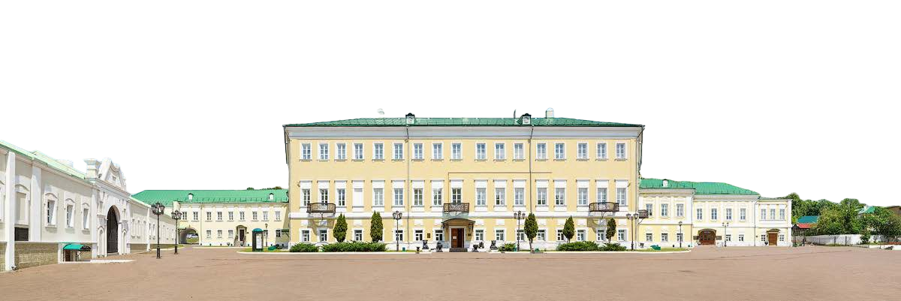
Социальная история
Групповое посещение музея истории АО «Выксунский металлургический завод»
Адрес: г. Выкса, ул. Ленина, 5
Время работы:
Ежедневно: с 11.00 до 19.00 (касса работает до 18.00) последние понедельник и пятница месяца - санитарные дни.
Часы наибольшего потока посетителей: пятница-суббота 11:00-19:00
Часы наименьшего потока посетителей: понедельник-четверг 11:00-15:00

Slide 2
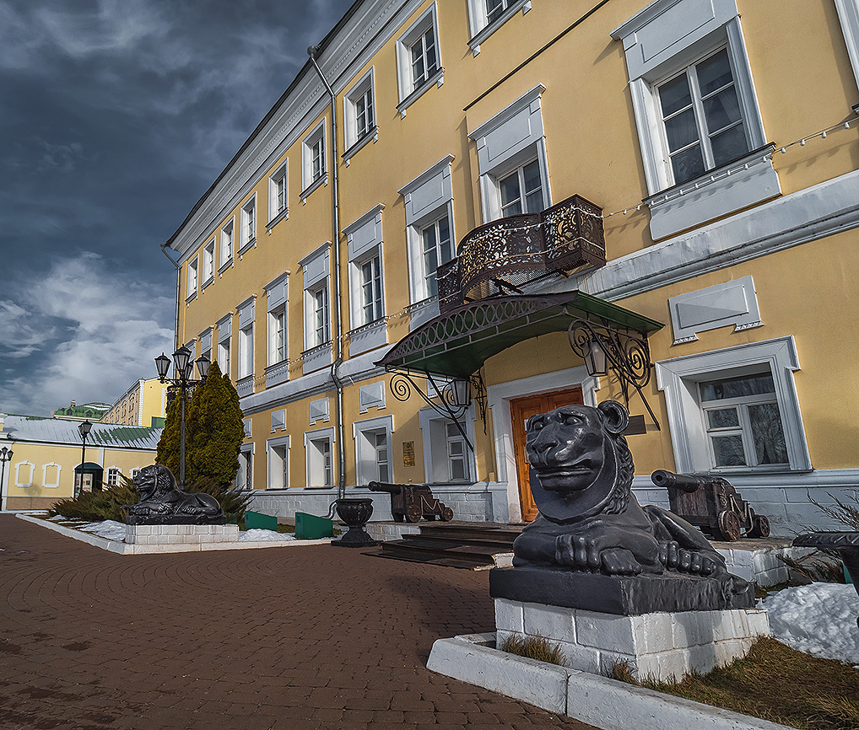
Сегодня я пойду в Музей истории Выксунского металлургического завода.
В музее я увижу выставку «Театромания. Хроники усадебного театра».
Сегодня я приму участие в экскурсии и посмотрю видео про театр.

Slide 3
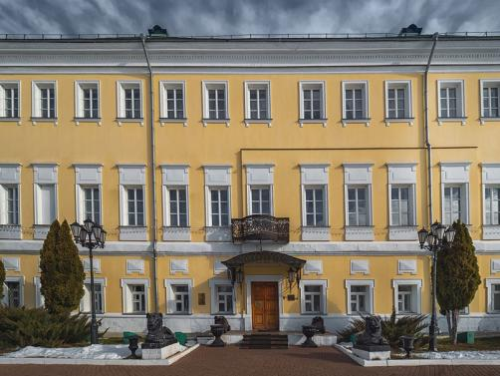
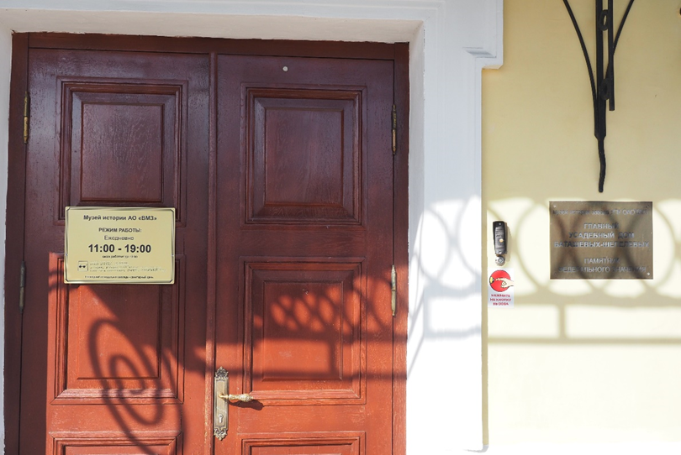
Я подойду к музею к центральной двери.
Рядом с дверью есть звонок.
Я позвоню в звонок и войду в дверь.

Slide 4
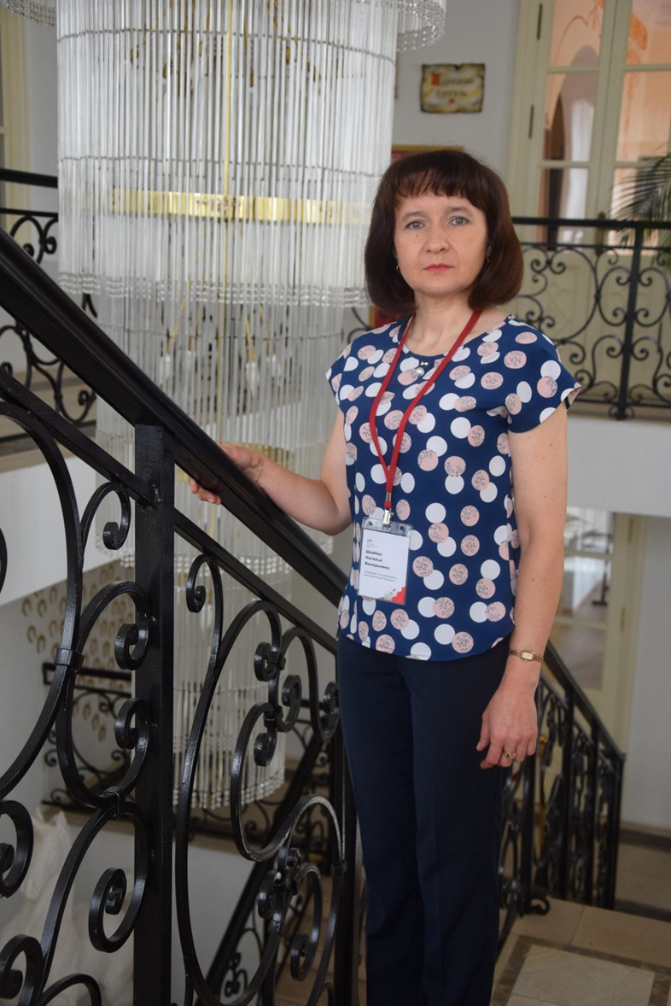
В музее меня встретит экскурсовод.
Экскурсовод всегда будет рядом со мной.
Экскурсовод проведет для нас экскурсию.
Я буду не один.
Вместе со мной будут другие люди.
Другие люди тоже пришли на экскурсию.

Slide 5
В музее я сдам верхнюю одежду в гардероб.
Если у меня есть сумка или рюкзак, я сдам их в гардероб.
После экскурсии я заберу свои вещи.

Slide 6
Я могу увидеть кассу.
В кассе люди покупают билеты.
Если мне нужна будет помощь – я могу обратиться к администратору.
Администратор всегда будет здесь.

Slide 7
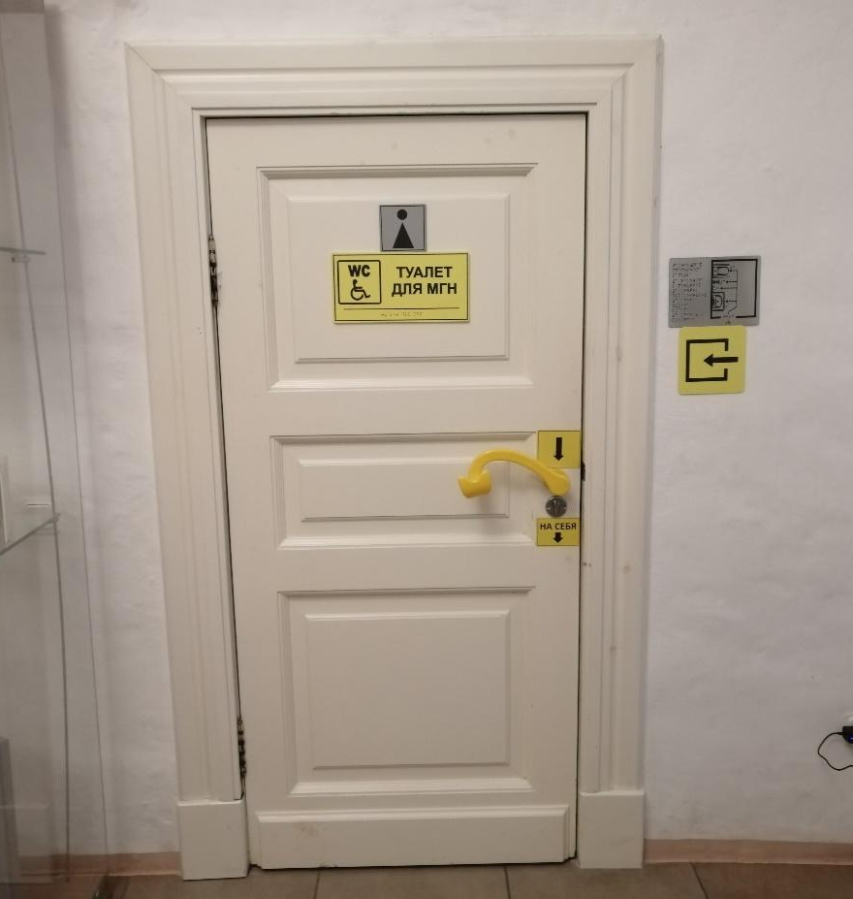
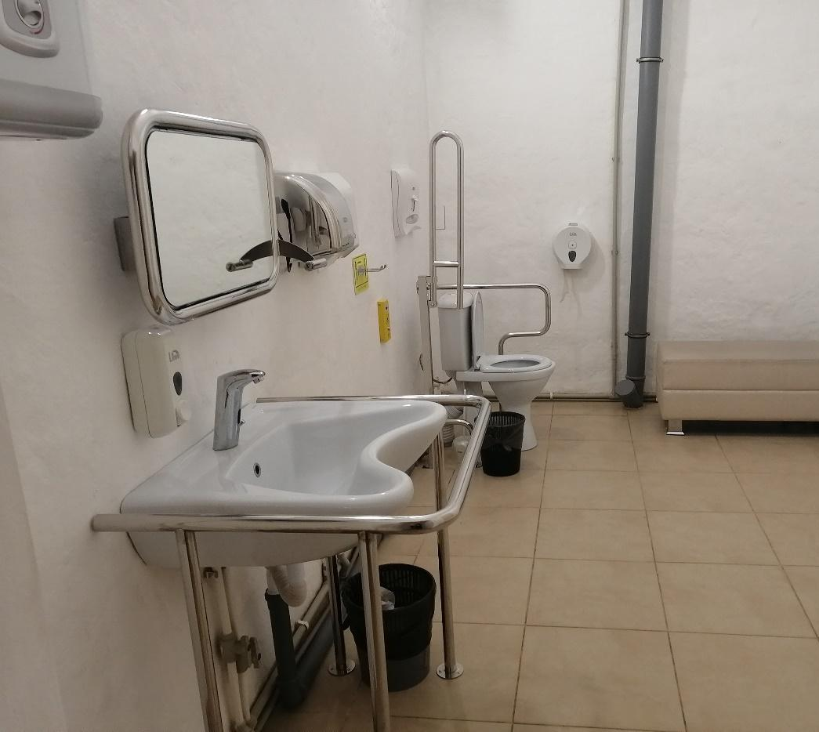
Если я захочу в туалет, то попрошу отвести меня туда.
Туалет выглядит так.

Slide 8
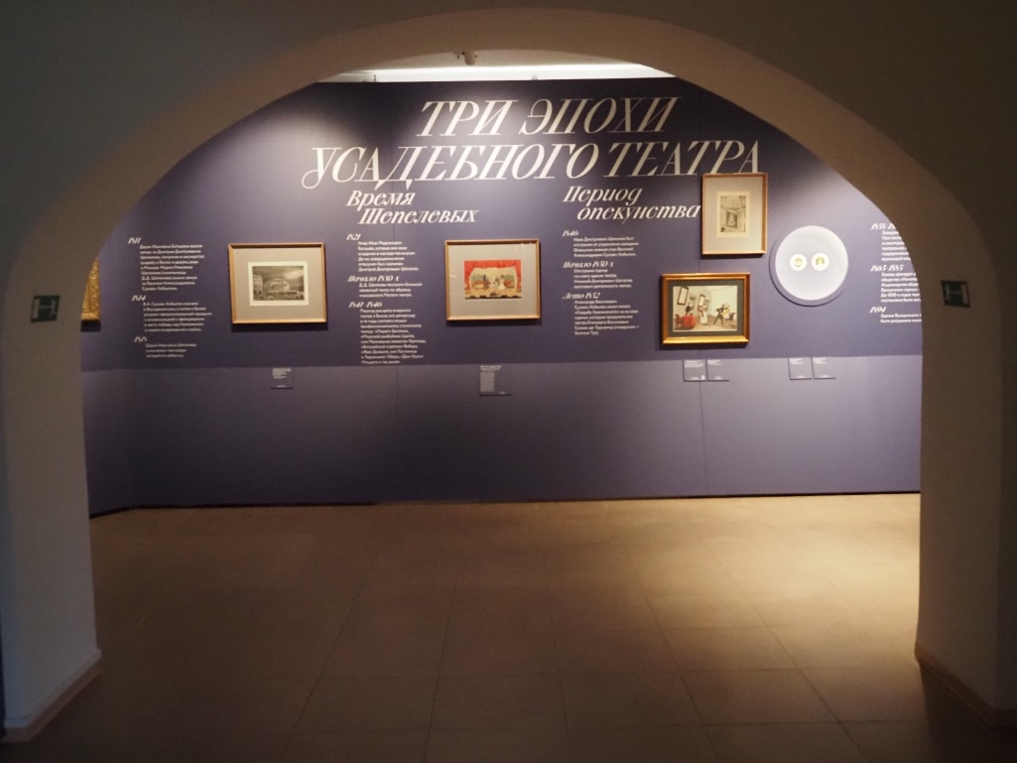
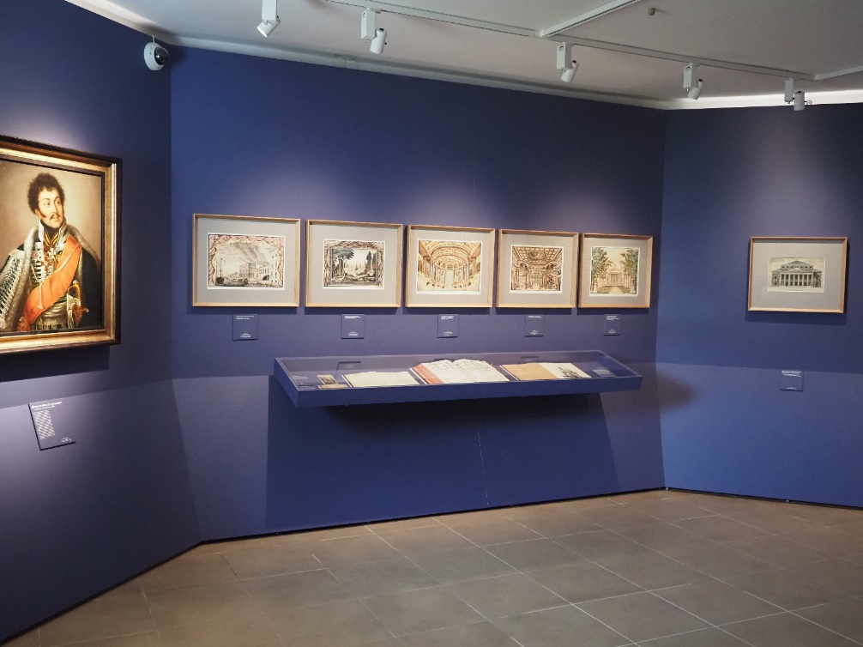
Нам проведут экскурсию по выставке.
Экскурсия – рассказ о предметах в музее.
Экскурсия будет проходить в Восточном флигеле на 1 этаже
и 2 этаже. Зал на 1 этаже выглядит так.

Slide 9
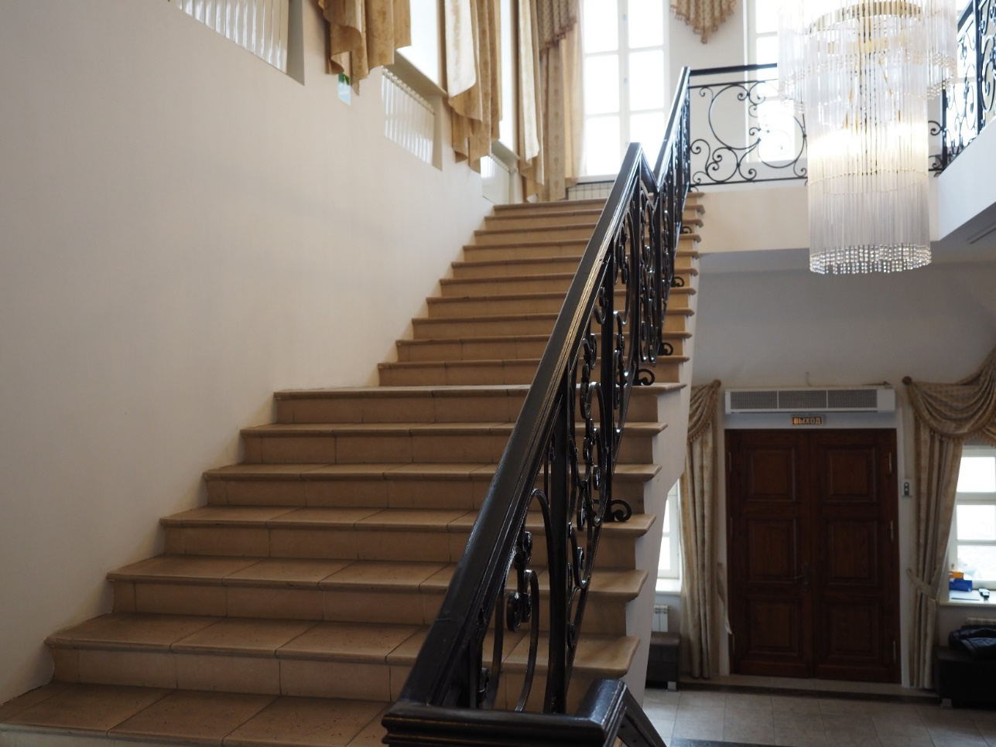
На 2 этаж я поднимусь по лестнице.
Лестница на 2 этаж выглядит так.

Slide 10
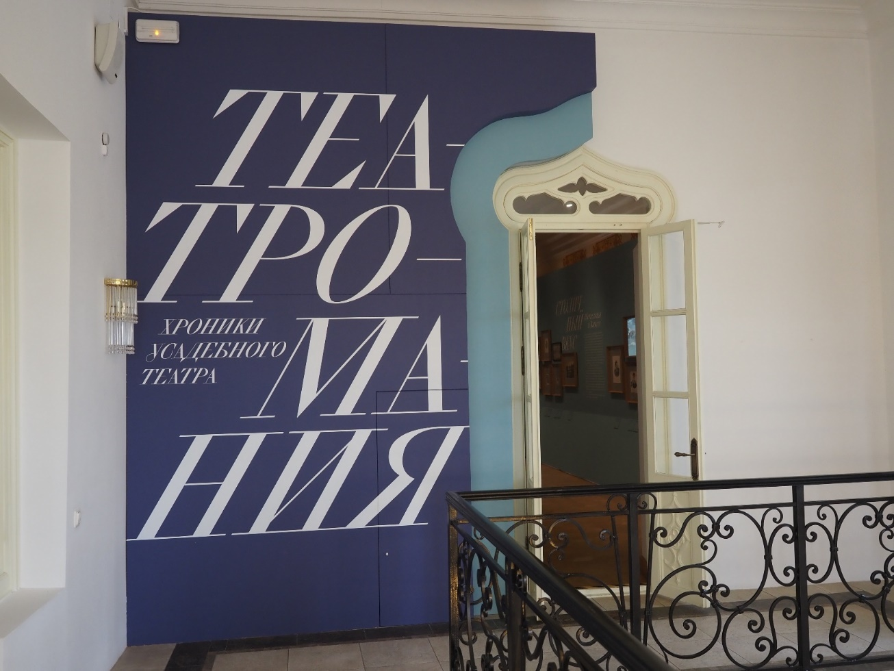
Вход в зал на 2 этаже выглядит так.

Slide 11
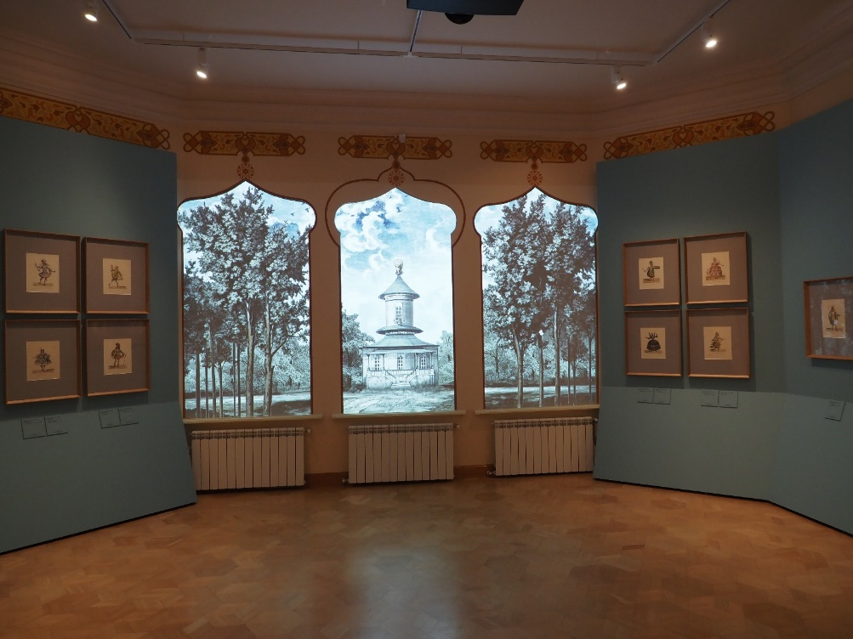
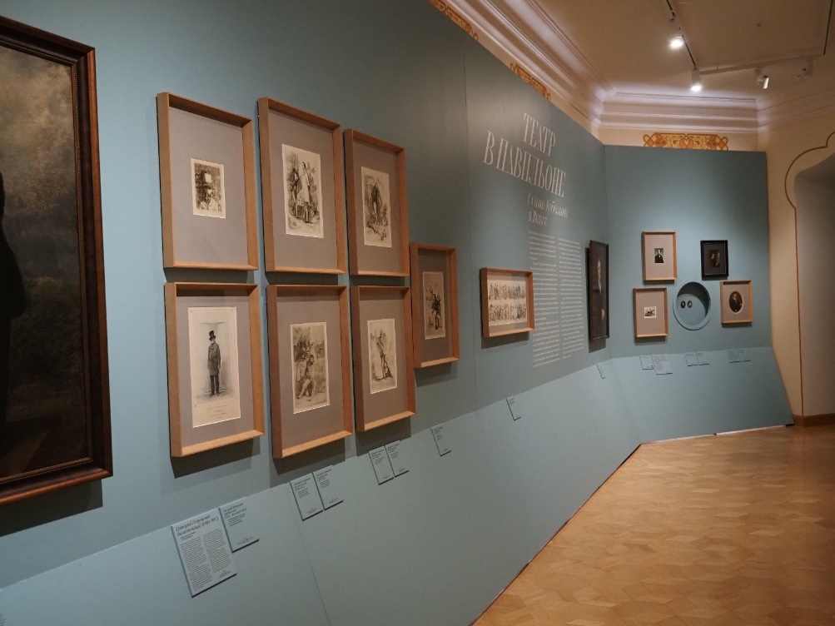
Зал на 2 этаже выглядит так

Slide 12
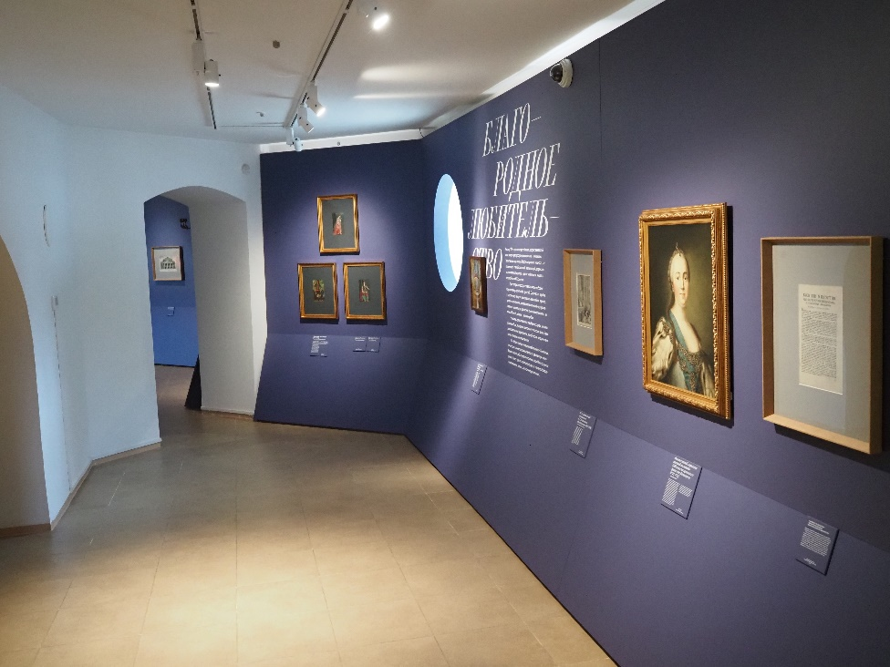
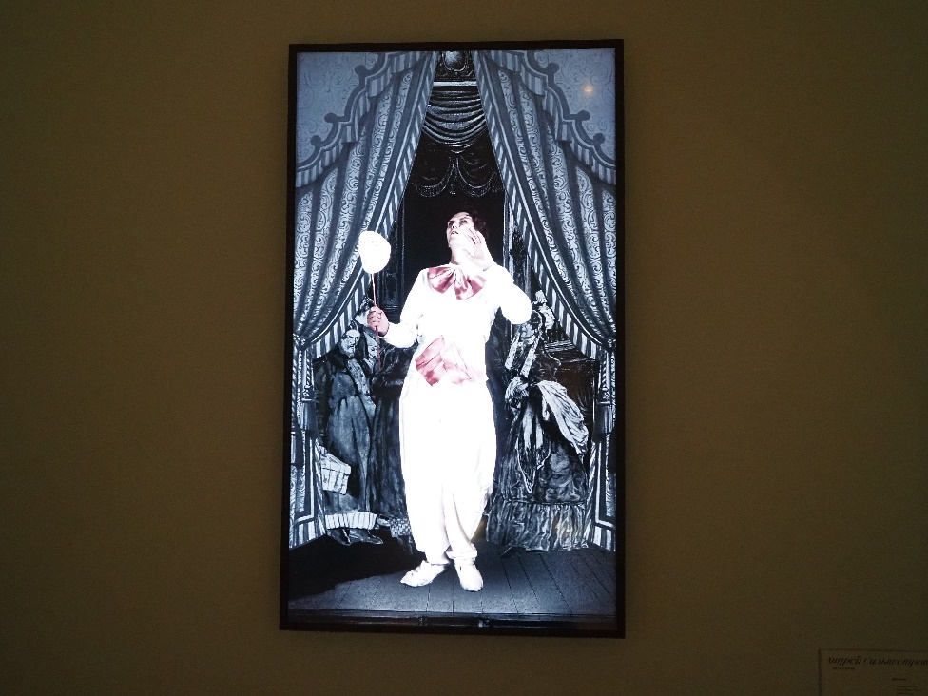
Экскурсия будет длиться 15 минут.
Экскурсовод расскажет мне про театр.
Экскурсовод может задать мне вопросы.
Если я захочу – я могу на них ответить.

Slide 13
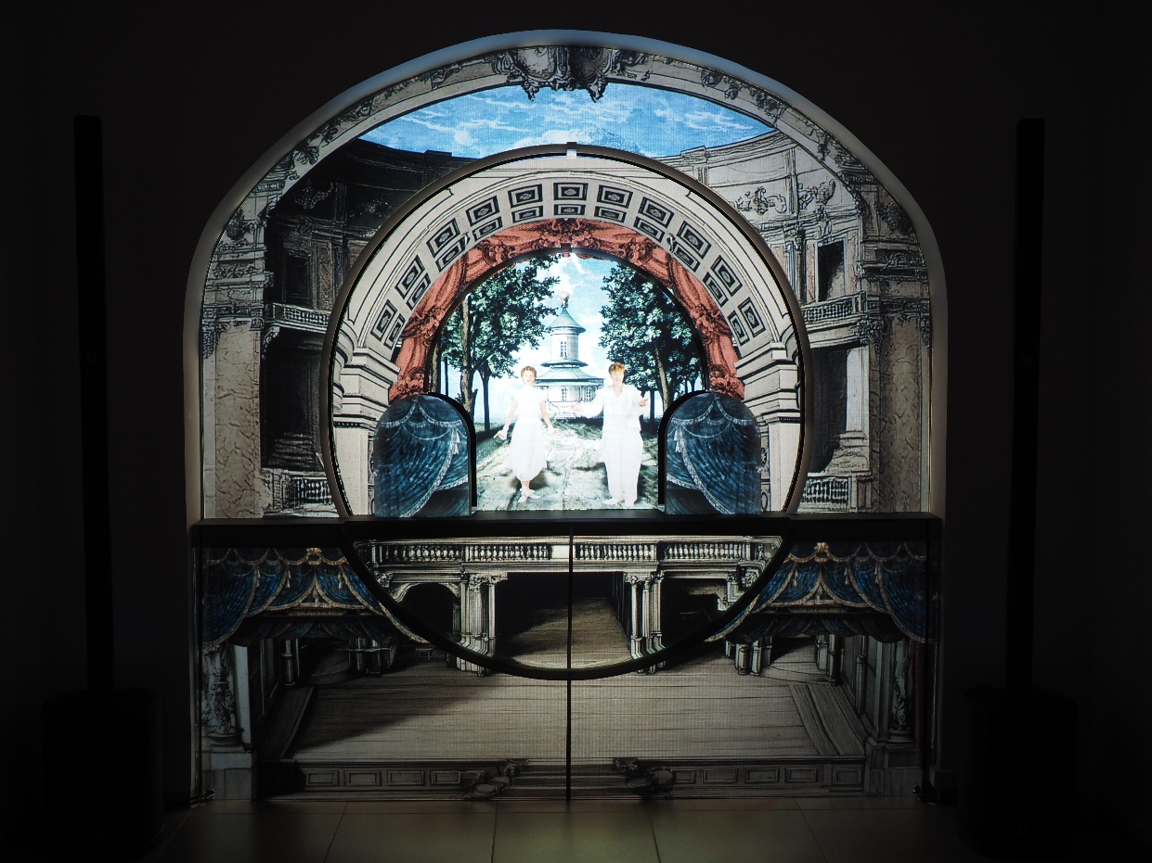
После экскурсии я посмотрю видео про театр.
Я буду смотреть видео про театр на 1 этаже.

Slide 14
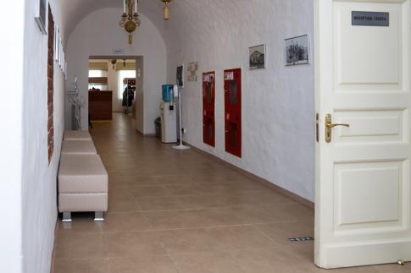
После экскурсии и просмотра видео я заберу вещи в гардеробе.
Если я устану, я могу отдохнуть на стуле.
Если я захочу пить, то я налью воду в кулере.
Если мне нужна будет помощь – я попрошу экскурсовода.

Slide 15
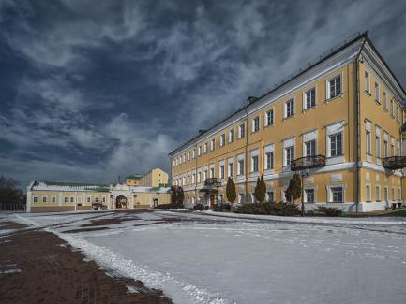
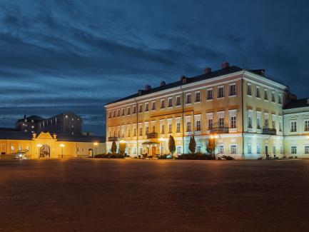
Сегодня я был на экскурсии в Музее истории Выксунского металлургического завода.
Если я захочу, я приду сюда еще раз.

